Slide 1
iFrat

Slide 2
iFrat
SMS hotline: 079 512 12 92

Slide 3
iFrat
JUKEBOX
- VIDEO -
ENTRATE NEL MIO BLOG
- LIVE -
DAI CI SEI
LA GIUSTA DIREZIONE
MAI SOLI
YOUR LOVE IS IN ME

Slide 4
iFrat
CALCOLATRICE

Slide 6
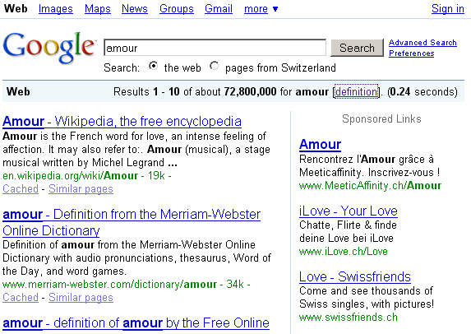

Slide 7
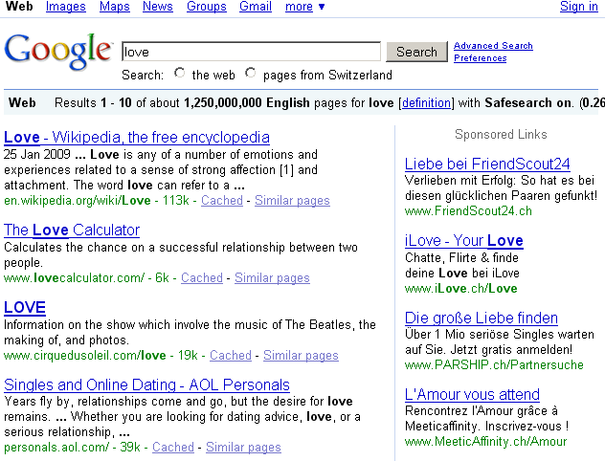

Slide 8
iFrat
CALCOLATRICE
+ amour pour tous = + joie
Notes:
++++
Link to PPT Esperienza Dominik

Slide 9
iFrat
CALCOLATRICE
aimer en 1er x aimer en 1er
= amour multiplié
Notes:
xxxxxx

Slide 10
iFrat
CALCOLATRICE
- douleurs ÷ tous = joie ora
Notes:
----

Slide 11
iFrat
CALCOLATRICE
% si on fait 1% = Dieu fa 99%
Notes:
%%%%

Slide 12
iFrat
CALCOLATRICE
÷ ce qu‘on a et ce qu‘on est = liberté
Notes:
=====

Slide 13
iFrat
Notes:
processing

Slide 14
Notes:
rotating

Slide 15
Notes:
processing

Slide 16
WebTV
„Entre dans mon blog“
Genverde
„Uno per l’altro“
Genrosso
iFrat

Slide 17
iFrat

Slide 18
Notes:
Video „entrate nel mio blog“ francese

Slide 19
WebTV
„Entre dans mon blog“
Genverde
„Uno per l’altro“
Genrosso
iFrat

Slide 20
iFrat
Notes:
processing

Slide 21
Notes:
rotating

Slide 22
Notes:
processing

Slide 23
Internet
http://www.ifrat.ch/ifratblog-home.ch
iFrat

Slide 24
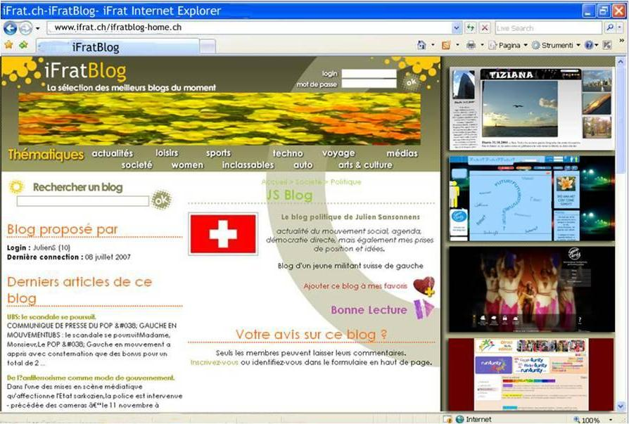

Slide 26
Notes:
Esperienza Alessandra

Slide 27
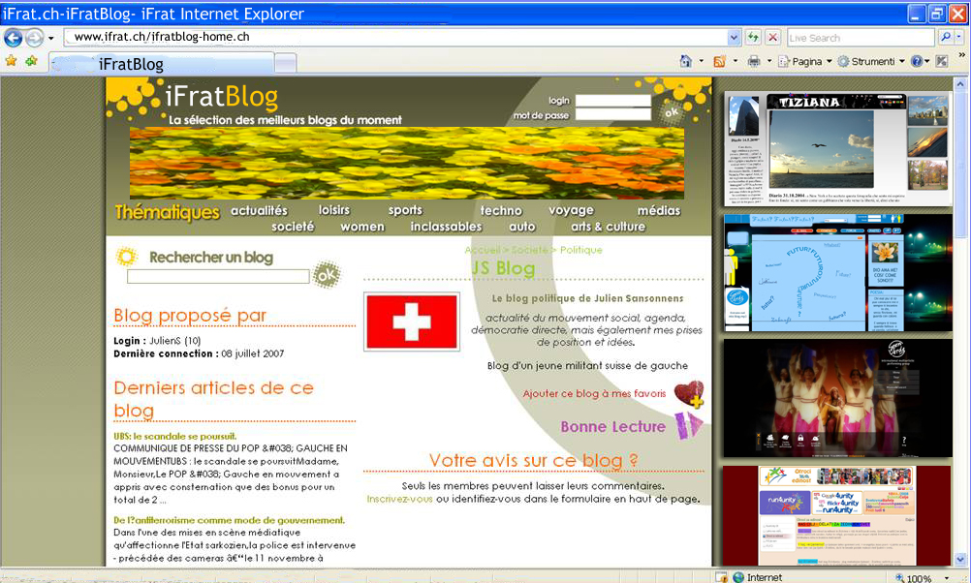

Slide 29
Internet
iFrat

Slide 30
iFrat
Mémoire
Ressources système
Paramètres avancés

Slide 31
iFrat
existe depuis 65 ans

Slide 32
Notes:
Video Chiara, Supercongresso 2002, Storia
Da „Come è successo?“ a „C‘è quel che tu cerchi. E‘ Dio che è amore“

Slide 33
iFrat
Mémoire
Ressources système
Paramètres avancés

Slide 34
iFrat
Notes:
processing

Slide 35
Notes:
rotating

Slide 36
Notes:
processing

Slide 37
America
iFrat

Slide 38
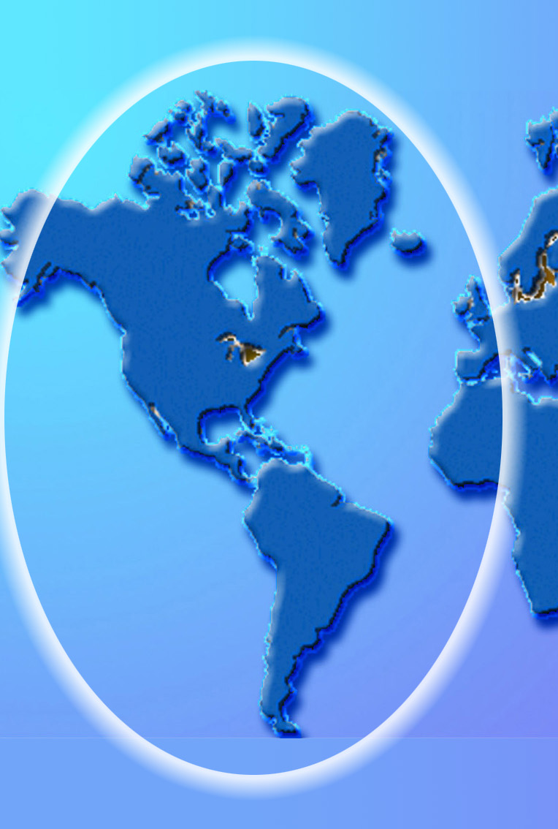
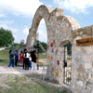
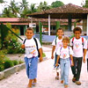
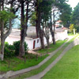
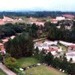
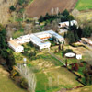
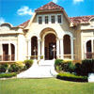
EL DIAMANTE (Messico)
LUMINOSA (USA)
SANTA MARIA (Brasile)
NUVOLETTA (Venezuela)
GINETTA (Brasile)
LIA (Argentina)
ALTA GRACIA
(Argentina)

Slide 39
Africa e Asia
iFrat

Slide 40
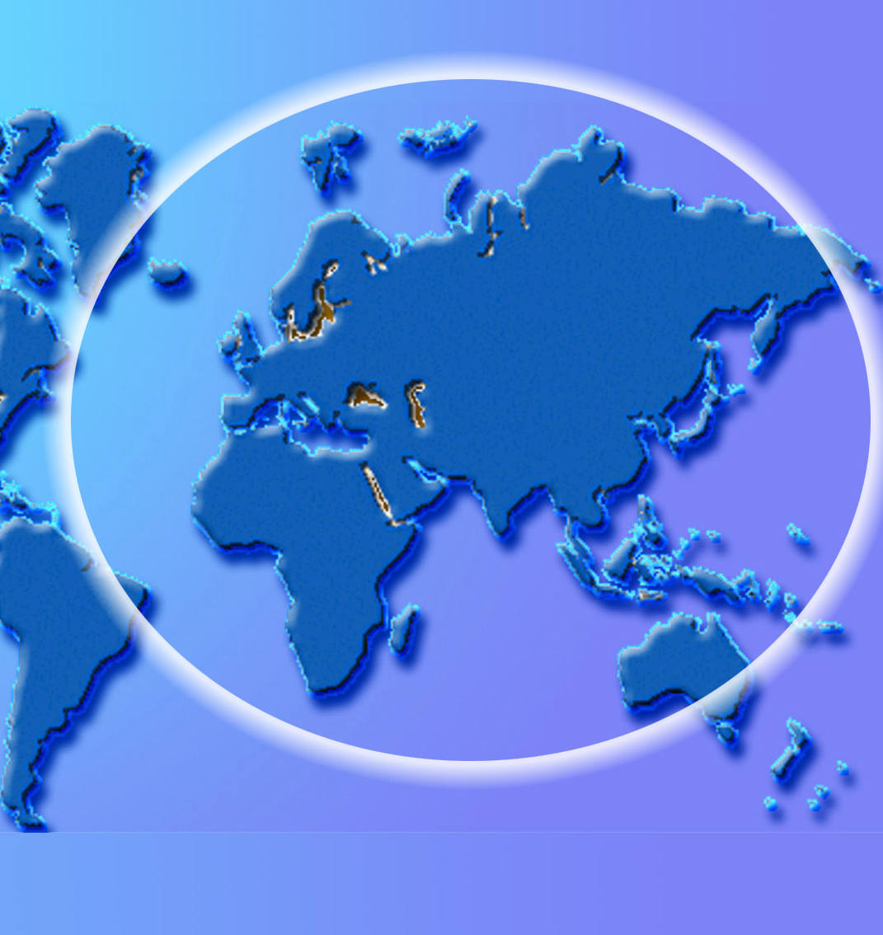
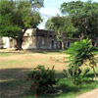
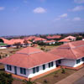
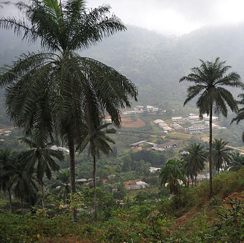
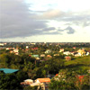
PIERO (Kenya)
DALWAL (Pakistan)
FONTEM (Camerun)
PACE (Filippine)

Slide 41
Europa
iFrat

Slide 42
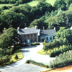
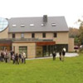
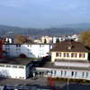
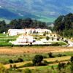
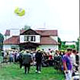
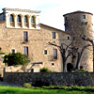
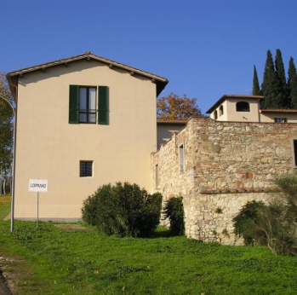
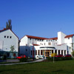
LIETA (Irlanda)
VITA (Belgio)
ECKSTEIN (Svizzera)
OTTMARING (Germania)
ARCO IRIS
(Portogallo)
FIORE (Polonia)
CASTELLO ESTERIORE
(Spagna)
GIULIO (Francia)
LOPPIANO (Italia)
GIOSI (Austria)

Slide 43
iFrat
Mémoire
Ressources système
Paramètres avancés

Slide 44
iFrat

